Slide 1
概率论与数论统计
(十六)
主讲: 张敏
Email:mzhang@sei.ecnu.edu.cn

Slide 2
第七章 参数估计
§4-§7 区间估计
置信区间与置信度
一个正态总体未知参数的置信区间
两个正态总体中未知参数的置信区间
单侧置信区间

Slide 3


§3 区间估计
第七章 参数估计
区间估计就是根据样本给出未知参数的一个范围，
并希望知道这个范围包含该参数的可信程度。

Slide 4

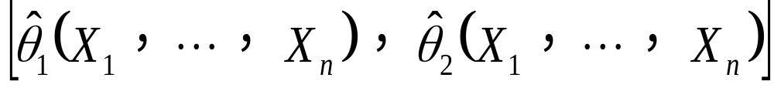
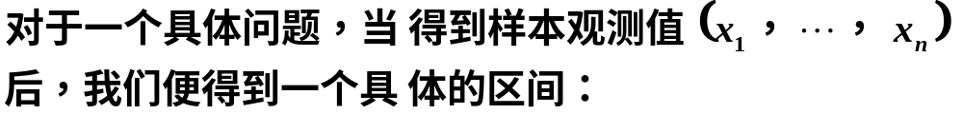
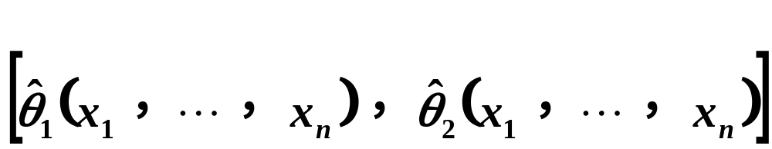
第七章 参数估计
§3 区间估计
一、 置信区间与置信度

Slide 5
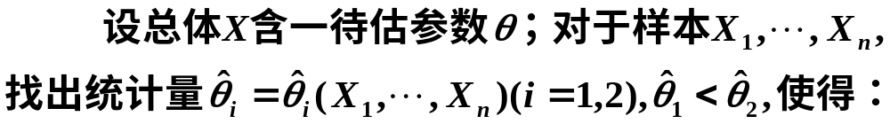

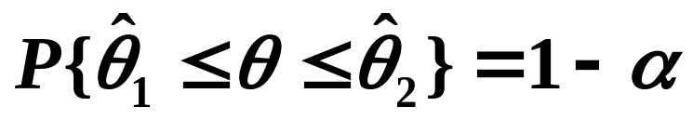


第七章 参数估计
§3 区间估计
定义：

Slide 6
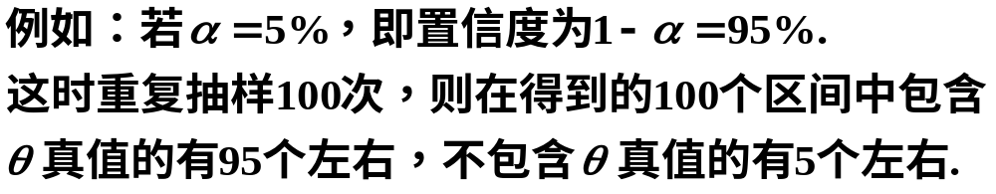
第七章 参数估计
§3 区间估计
通常，采用95%的置信度，有时也取99%或90%.

Slide 7

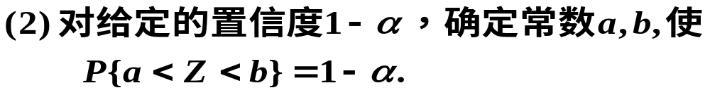
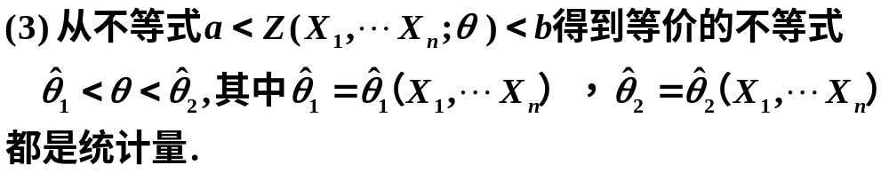
§3 区间估计
第七章 参数估计
求置信区间的步骤：

Slide 8
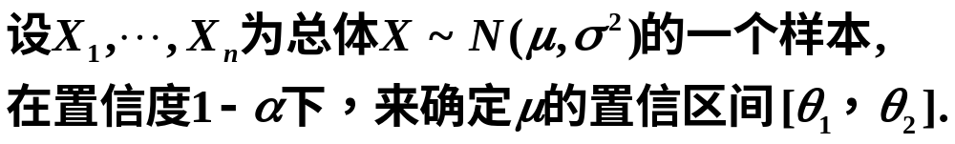

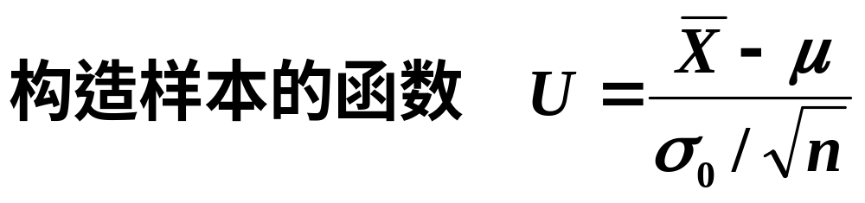
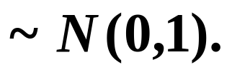
第七章 参数估计
第七章 参数估计
§3 区间估计
二、一个正态总体未知参数的置信区间
1） 均值的区间估计
(1)方差已知时，估计均值

Slide 9



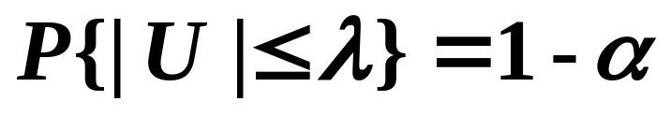
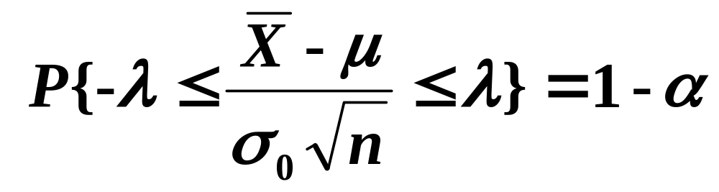
§3 区间估计
第七章 参数估计
即：

Slide 10
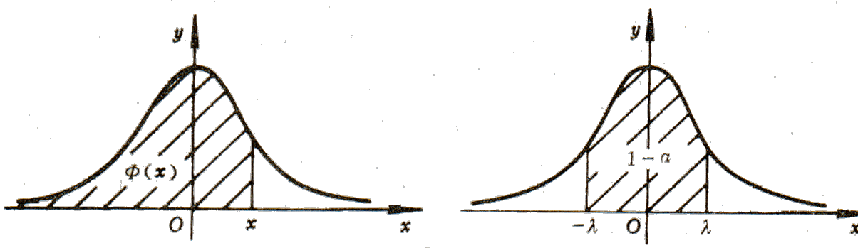

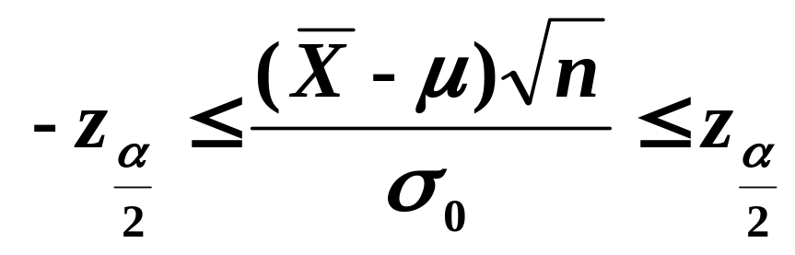
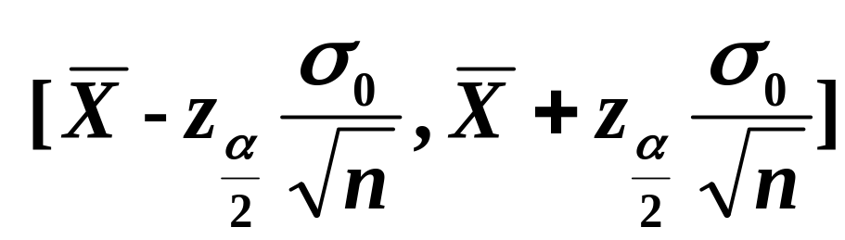
§3 区间估计
第七章 参数估计
推得，随机区间：

Slide 11
§3 区间估计
第七章 参数估计
说明：
（1）置信区间不唯一，在置信度固定的条件下，置信区间越短，估计精度越高。
（2）在置信度固定的条件下，n 越大，置信区间越短，估计精度越高。
（3）在样本量 n 固定时，置信度越大，置信区间越长，估计精度越低。

Slide 12


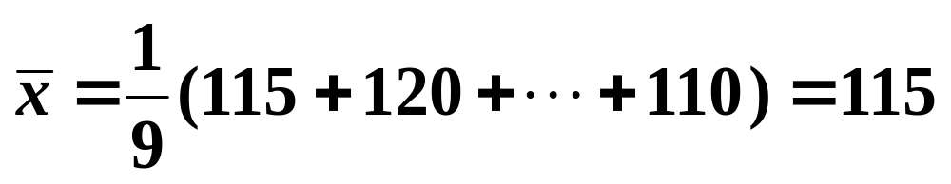
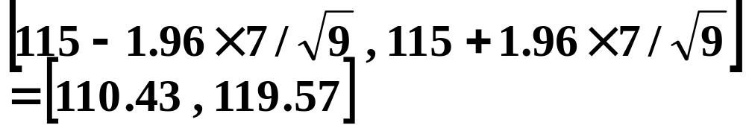
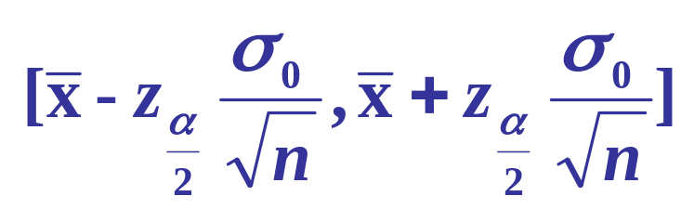
§3 区间估计
第七章 参数估计
例1 已知幼儿身高服从正态分布，现从5~6岁的幼儿中随机地抽查了9人，其高度分别为： 115,120,131,115,109,115,115,105,110（cm）;

Slide 13

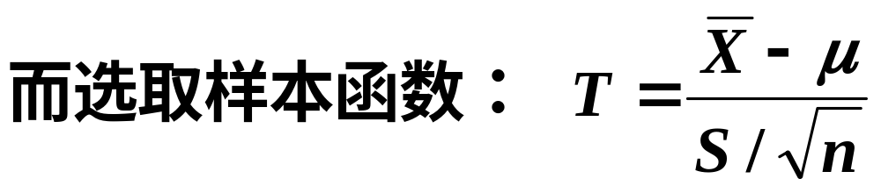

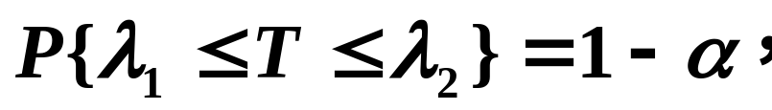

§3 区间估计
第七章 参数估计
(2) 方差未知时，估计均值

Slide 14
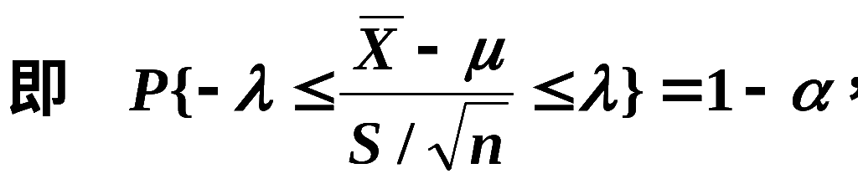
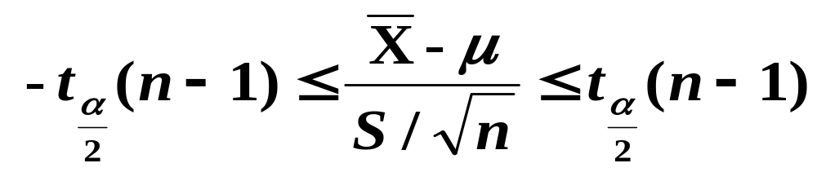
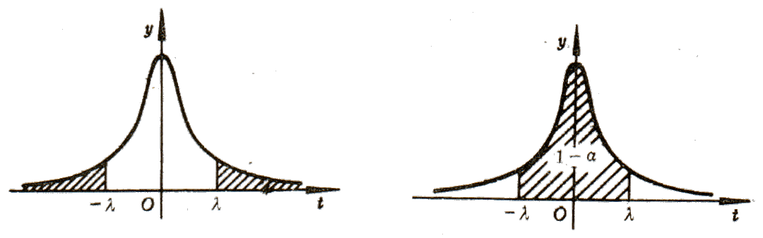
§3 区间估计
第七章 参数估计
由此得：

Slide 15
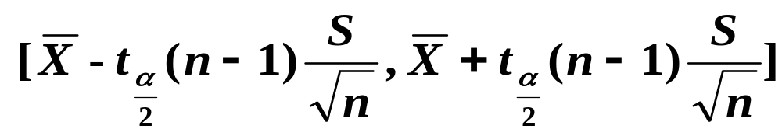
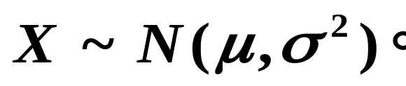

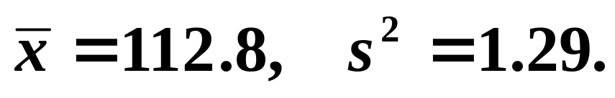
第七章 参数估计
§3 区间估计
推得，置信区间为：
例2 用仪器测量温度，重复测量7次，测得温度分别为：120,113.4,111.2,114.5,112.0,112.9,113.6度; 设温度

Slide 16
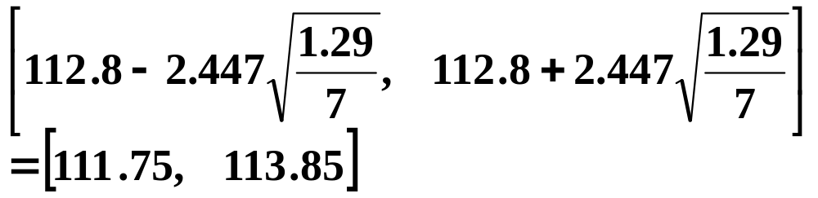
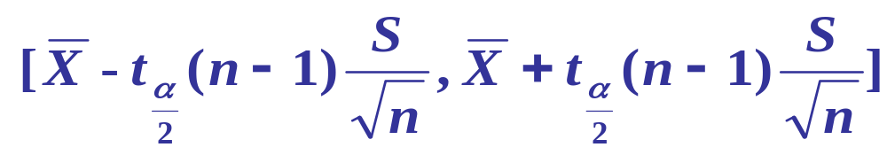
§3 区间估计
第七章 参数估计

Slide 17
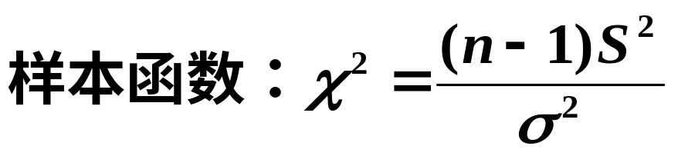
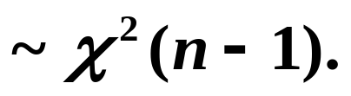
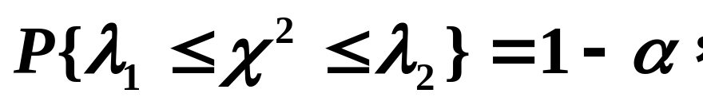

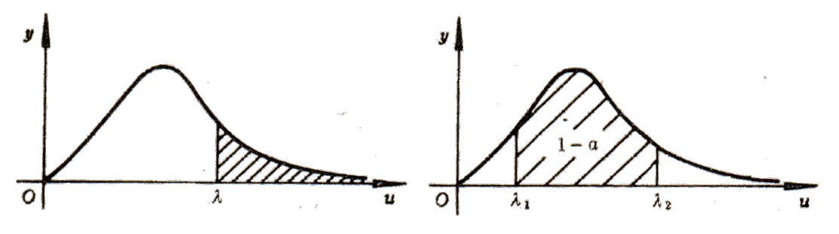
第七章 参数估计
§3 区间估计
2）方差的区间估计

Slide 18

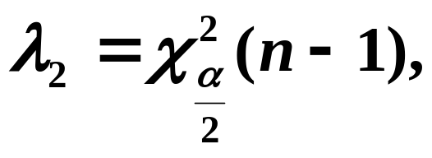
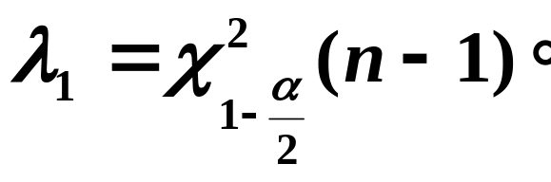
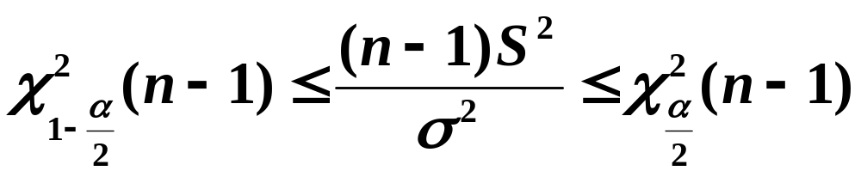
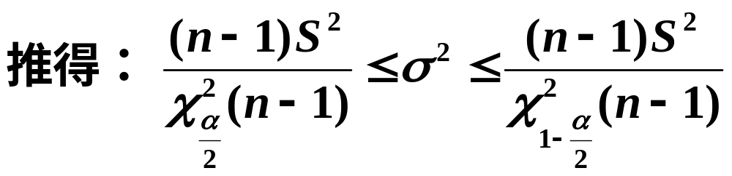

§3 区间估计
第七章 参数估计
由此得：
这就是说，置信区间为：

Slide 19
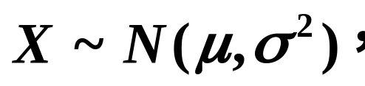
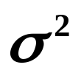

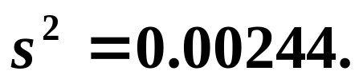

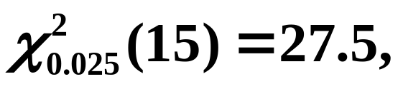
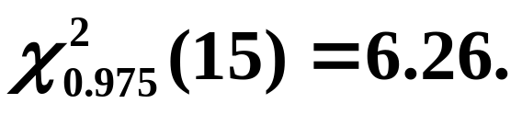
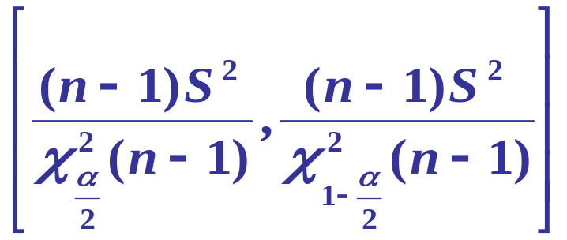

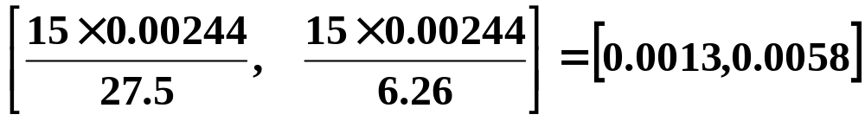
第七章 参数估计
例3 设某机床加工的零件长度
今抽查16个零件，测得长度（单位：mm）如下：
12.15, 12.12, 12.01, 12.08, 12.09, 12.16, 12.03, 12.01, 12.06, 12.13, 12.07, 12.11, 12.08, 12.01, 12.03, 12.06,
在置信度为95%时，试求总体方差 的置信区间.

Slide 20
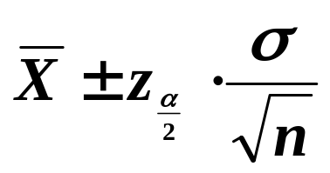
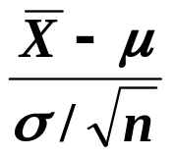



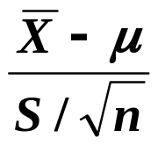
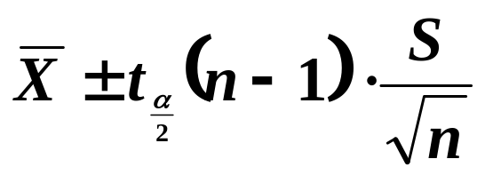


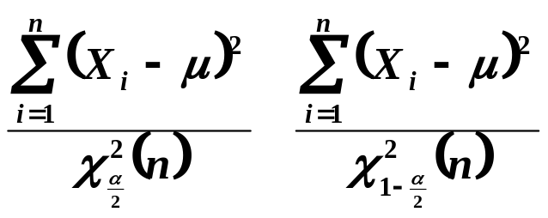
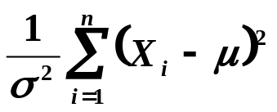







一个正态总体未知参数的置信区间
待估参数 |  | 随机变量 | 随机变量 的分布 | 双侧置信区间的上、下限

Slide 21


§3 区间估计
第七章 参数估计
三、两个正态总体中未知参数的置信区间

Slide 22










两个正态总体未知参数的置信区间（一）
待估参数 |  | 随机变量 | 随机变量 的分布 | 双侧置信区间的上、下限

Slide 23











两个正态总体未知参数的置信区间（二）
待估 参数 |  | 随机变量 | 随机变量 的分布 | 双侧置信区间的上、下限

Slide 24






§3 区间估计
第七章 参数估计
例4

Slide 25










第七章 参数估计
§3 区间估计

Slide 26




§3 区间估计
第七章 参数估计
例5

Slide 27







§3 区间估计
第七章 参数估计

Slide 28








§3 区间估计
第七章 参数估计

Slide 29


§3 区间估计
第七章 参数估计
四、（0-1）分布中未知参数的置信区间

Slide 30





§3 区间估计
第七章 参数估计
上面不等式等价于
记

Slide 31




§3 区间估计
第七章 参数估计
设从一大批产品中抽取100件产品，得到一级品60件，求这批产品的一级品率 p 的置信度为0.95的置信区间.
例6
解：

Slide 32




§3 区间估计
第七章 参数估计
运用上面分析的公式求 p 的置信区间，其中
而
故得 p 的置信度为0.95的置信区间为 [0.50,0.69].

Slide 33





五、单侧置信区间
§3 区间估计
第七章 参数估计
定义：

Slide 34




1）方差未知，估计均值
§3 区间估计
第七章 参数估计

Slide 35



§3 区间估计
第七章 参数估计
2）均值未知，估计方差

Slide 36
第七章 小 结
1 给出了点估计的概念，要掌握矩估计法、极大似
然估计法。
2 了解估计量的评选标准（无偏性、有效性、一致
性）。
3 会求正态总体均值和方差的置信区间及（0-1） 分布参数的置信区间。

